Slide 1
KONSTYTUCJA 3 MAJA
Konstytucja 3- Maja to ustawa rządowa z dnia 3 maja.
Była pierwszą w Europie i drugą na świecie nowoczesną spisaną konstytucją .

Slide 2
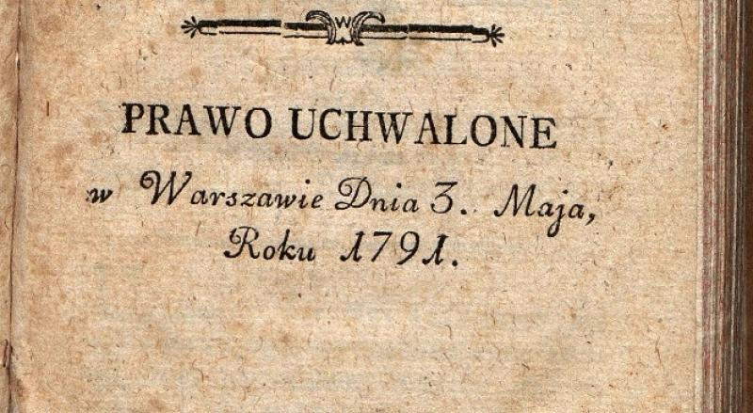
GDZIE I W JAKIM ROKU UCHWALONO KONSTYTUCJE 3- MAJA ?
Konstytucja 3 -Maja została uchwalona 3 maja 1791 roku w Zamku Królewskim w Warszawie .

Slide 3
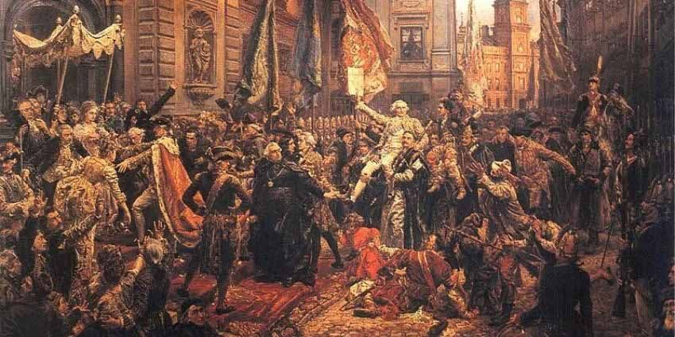
KONSTYTUCJA 3 -MAJA - OBRAZ JANA MATEJKI
Ten obraz został namalowany przez Jana Matejkę z okazjii 100 rocznicy (w 1891 roku ) Uchwalenia Konstytucjii.

Slide 4
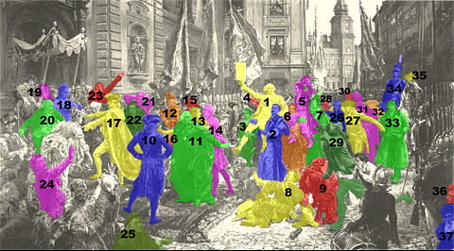
LISTA POSTACI HISTORYCZNYCH NA OBRAZIE
1.Stanisław Małachowski 24..Jan Kiliński
2.Aleksander Linowski 25.Klemens Maria Hofbauer
3.Ignacy Wyssogota 26.Stanisław Staszic
4.Tadeusz Kościuszko 27.Andrzej Hieronim Zamoyski
5.Kazimierz Nestor Sapieha 28.Tymoteusz Gorzeński
6.Julian Ursyn Niemcewicz 29.Kazimierz Konopka
7.Michał Zabiełło 30.Ksiądz prawosławny
8..Jan Suchorzewski 31.Paweł Ksawery Brzostowski
9.Stanisław kublicki 32.Antoni Tyzenhauz
10.Franciszek ksawery Branicki 33.Chłop
11.Hugo Kołłątaj 34.Józef Poniatowski
12.Feliks turski 35. Stanisław Mokronowski
13.Ignacy Potocki 36.Młody Żyd
14.Adam Kazimierz Czartoryski 37.Stary Żyd
15.Scipione Piattoli
16.Tadeusz Matuszewicz
17.Stanisław August Poniatowski
18.Anna Charlotta Dorota von Medem
19.Elżbieta z Szydłowskich Grabowska
20.Jan Dekert
21.Antoni Stanisław Czetwertyński Światopełk
22.Antoni Polikarp Złotnicki
23.Francuski rojalista

Slide 5
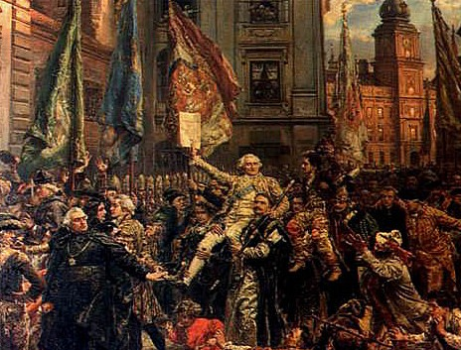
KTO UCHWALIŁ KONSTYTUCJĘ 3 -MAJA ?
Po siedmiogodzinnych obradach Sejm zatwierdził Konstytucję , a król Stanisław August Poniatowski ją podpisał. Twórcy Konstytucji 3 -Maja określili ją jako OSTATNIĄ WOLĘ I TESTAMENT GASNĄCEJ OJCZYZNY

Slide 6
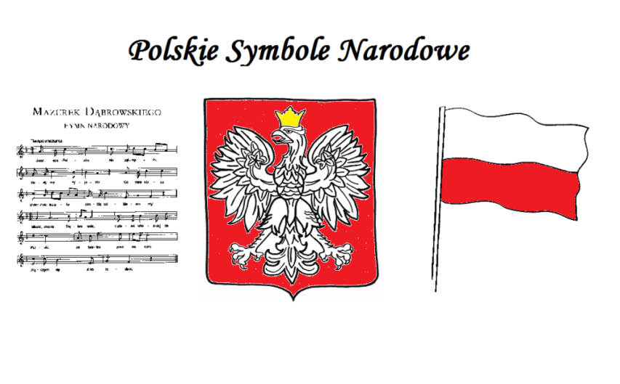
DZIĘKUJĘ ZA OBEJRZENIE
MOJEJ PREZENTACJI
O KONSTYTUCJI 3 - MAJA
MAM NADZIEJĘ , ŻE SIĘ PODOBAŁA.
JESSICA NOWAK - KLASA 6D.

